Slide 1
Relativistic Effects for Time-Resolved Light Transport
Adrian Jarabo¹ Belen Masia^{1,2,3} Andreas Velten⁴
Christopher Barsi² Ramesh Raskar² Diego Gutierrez¹
¹Universidad de Zaragoza ²MIT Media Lab ³I3A ⁴Morgridge Institute for Research

Slide 2
Motivation
Notes:
En este paper tratamos con visualización de la luz a escalas jamás vistas.

Slide 3
Motivation – Time-resolved Imaging
[Velten et al. SIGGRAPH 2012; 2013]
Notes:
Recently it has emerged the field of time-resolved or transient imaging. The goal of the field is capture light transport at extremely fast temporal resolution, allowing to see how light propagates.
For example <click> here we can see how a pulse of light travels through a media, and interacts with matter. This ultra-fast temporal resolution has an important implication, since the common assumption of infinite speed of light does not hold anymore; which has opened several new applications including visible and non-visible geometry reconstruction or material recovery.

Slide 5
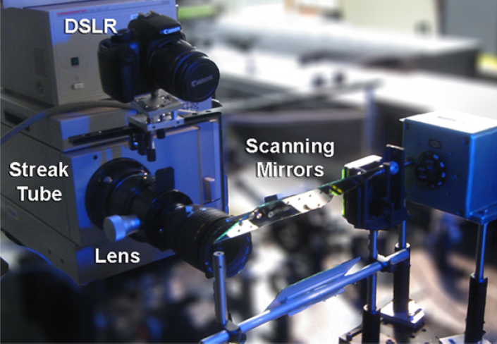
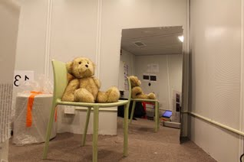
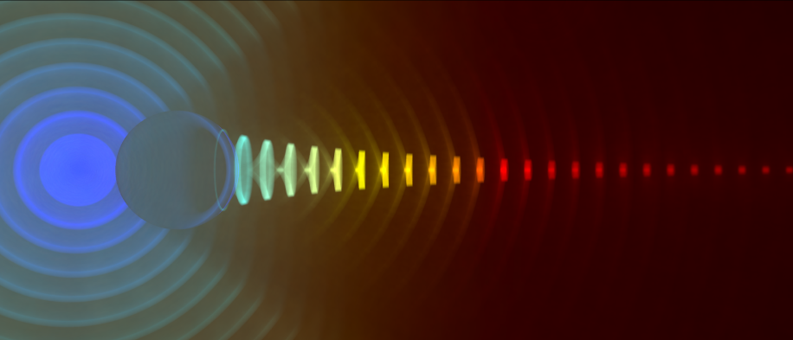
Motivation – Time-resolved Imaging
Light-in-flight Imaging: PMD-based setup
[Heide et al. SIGGRAPH 2013]
Femto-photography setup
[Velten et al. SIGGRAPH 2012; 2013]
Transient Rendering
[Jarabo et al. SIGGRAPH Asia 2014]
Time-of-flight Imaging with multibounce
[Kadambi et al. SIGGRAPH Asia 2013]
Notes:
La primera técnica que apareció, y con la que se capturaron estos datos que habéis visto, es la de Velten et al., denominada femtofotografía.
Se presentó el año pasado, y este año ya han surgido dos técnicas nuevas capaces de alcanzar resoluciones temporales muy elevadas que permiten ver la luz propagándose, los trabajos de Heide et al. y de Kadambi et al.
Es un campo en expansión que ha suscitado mucho interés.

Slide 6
Motivation – Time-resolved Imaging
Effective capture rate: 1 trillion fps
Speed of light is 300,000,000 m/s
Light travels around 0.6 mm per frame!
Femto-photography setup
[Velten et al. SIGGRAPH 2012; 2013]
Notes:
Por mostrar unos datos de estos sistemas de captura:
Puede capturar hasta un trillón de frames por segundo (cada frame suponen 2 picosegundos de tiempo, el vídeo completo que habéis visto dura alrededor de un nanosegundo).
Eso quiere decir que la luz, en cada frame del video que habéis visto, viaja menos de un mm.

Slide 7
Motivation – Time-resolved Imaging
Effective capture rate: 1 trillion fps
Speed of light is 300,000,000 m/s
Light travels around 0.6 mm per frame!
Femto-photography setup
[Velten et al. SIGGRAPH 2012; 2013]
With this type of data the assumption of
infinite speed of light does no longer hold.
Notes:
Las implicaciones de esto son fascinantes, y algo muy significativo es que la luz no puede ya considerarse infinitamente rápida.
En gráficos, y también en visión por computador, la asunción de que la luz viaja a velocidad infinita es omnipresente.
Esa asunción, sin embargo, deja de ser válida con este tipo de datos.
Hay un retraso entre cuándo algo ocurre y cuándo la cámara lo captura, o, dicho de otro modo, hay dos marcos temporales, como veremos luego.
Con esta asunción rota, se abre un nuevo campo de posibilidades a explorar, y a explotar.

Slide 8
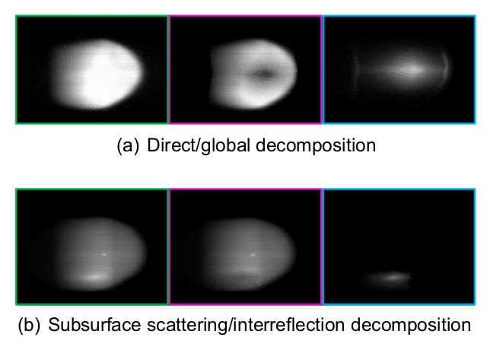
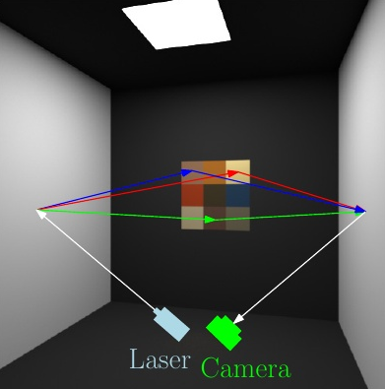
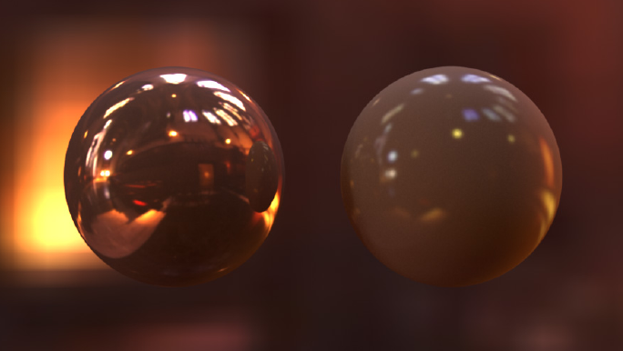
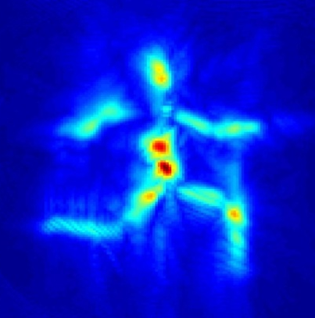
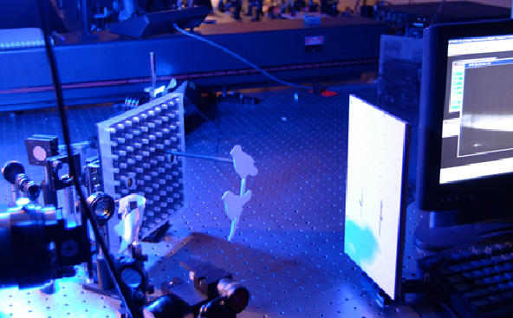
Motivation – Time-resolved Imaging
Light transport analysis
Single viewpoint BRDF acquisition
Geometry around-the-corner
Motion detection around corners
Object (Hidden)
Occluder
Confidence (Arb. U.)
Notes:
Poder capturar luz a esas velocidades nos permite hacer cosas como recuperar geometría de objetos que no están en la línea de visión (comúnmente, mirar alrededor de una esquina)
O detectar movimiento en zonas ocultas a la cámara
nos permite análisis más completos del transporte de luz, como separación en componentes (directa, global, subsurface scatt.)
O nos permite recuperar reflectancia de una manera más sencilla
En fin, abre un campo nuevo, con un sinnúmero de aplicaciones que pueden beneficiar a

Slide 9
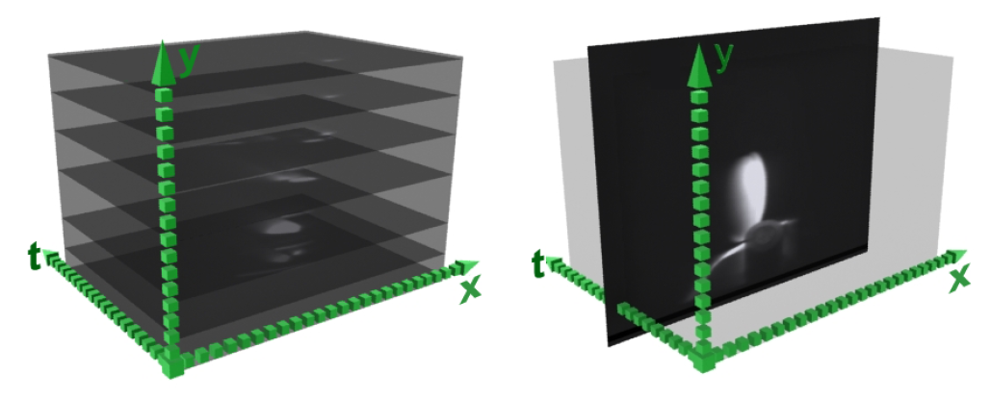
Motivation – Time-resolved Imaging
Femto-photography setup
[Velten et al. SIGGRAPH 2012; 2013]
+ Obtained Geometry
Can we visualize the data
from different viewpoints?
Time-Resolved Data
Notes:
Así pues, tenemos nuevos sistemas de captura, y un nuevo tipo de datos (lo que llamamos time-resolved data),
Y RECORDAD QUE PODEMOS OBTENER GEOMETRÍA
La pregunta que nos hicimos fue: podemos visualizar los datos desde distintos puntos de vista?
Es decir, hacer lo que en este video mostramos en simulación.

Slide 10
Motivation – Time-resolved Imaging
Femto-photography setup
[Velten et al. SIGGRAPH 2012; 2013]
Can we visualize the data
from different viewpoints?
Time-Resolved Data
Notes:
Así pues, tenemos nuevos sistemas de captura, y un nuevo tipo de datos (lo que llamamos time-resolved data),
Y RECORDAD QUE PODEMOS OBTENER GEOMETRÍA
La pregunta que nos hicimos fue: podemos visualizar los datos desde distintos puntos de vista?
Es decir, hacer lo que en este video mostramos en simulación.

Slide 11
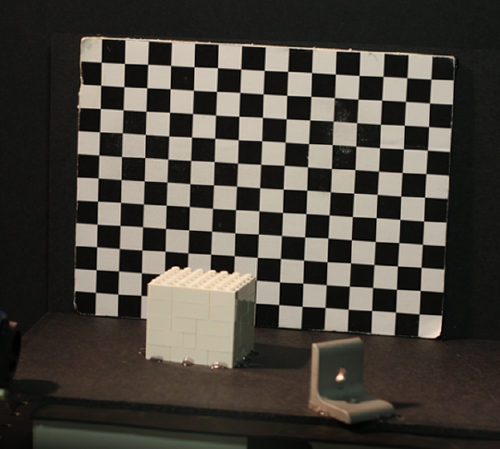
Motivation – Time-resolved Imaging
Can we visualize the data
from different viewpoints?
Cube scene
Notes:
Esto mismo, para una escena real como ésta, en la que tenemos un cubo con una pared ajedrezada al fondo…

Slide 12
Cube
Can we visualize the data
from different viewpoints?

Slide 13
Motivation – Time-resolved Imaging
Cube
Can we visualize the data
from different viewpoints?
Notes:
Or, since we have geometry and time-resolved data, we can generate novel viewpoints, place virtual cameras in the scene.
---old---
It turns out we can. Performing space-time transforms on the streak images we can place virtual cameras in the scene.
EXPLAIN DURING VIDEO HOW THIS IS DONE? Geometry recovery, texturing from photographs, warping light (i.e. space-time transforming the streak images).

Slide 14
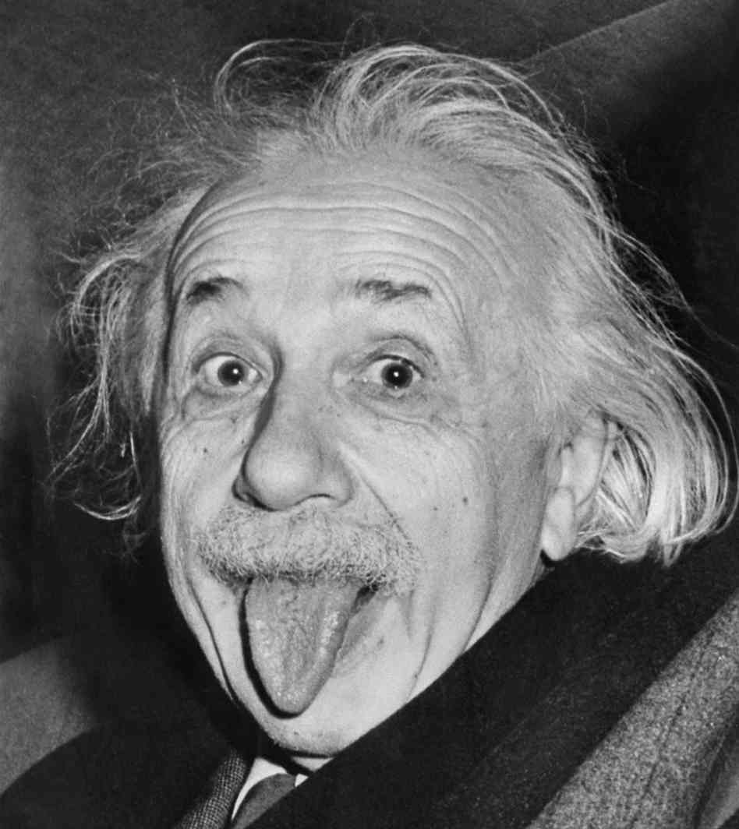
Motivation – Time-resolved Imaging
In the scene, the camera
is moving at relativistic speeds.
The need to model relativistic effects
naturally arises when visualizing time-resolved data.
Notes:
Sin embargo, el vídeo del cubo que acabáis de ver, en el que se mueve la cámara, dura en tiempo real alrededor de un nanosegundo.
Eso quiere decir, que la cámara se ha de estar moviendo a velocidades relativistas,
(relativistas, que quiere decir próximas a la velocidad de la luz)
y a estas velocidades aparecen una serie de efectos que hay que modelar, y que describió…

Slide 17
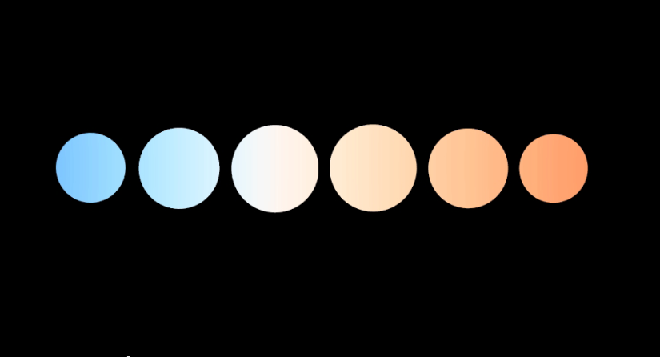
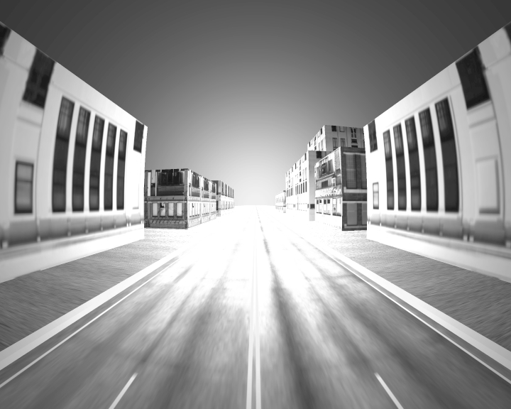
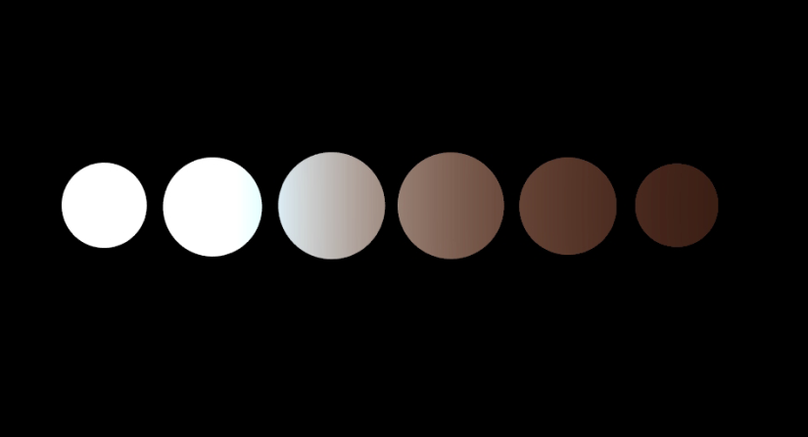
Time-Resolved Imaging &
Relativistic Rendering
We are not the first to do relativistic rendering…
[Hsiung et al. 1990; Chang et al. 1996; Weiskopf et al. 1999; 2000]
[Weiskopf et al. 2006]
Notes:
Sin embargo, no somos los primeros que hacen render relativista.
Render relativista es aquel en que o la cámara, o la escena, se mueven a velocidades relativistas, próximas a la de la luz.
Chang primero, y Weiskopf después, derivaron las expresiones de transformación de radiancia para estos casos.

Slide 18
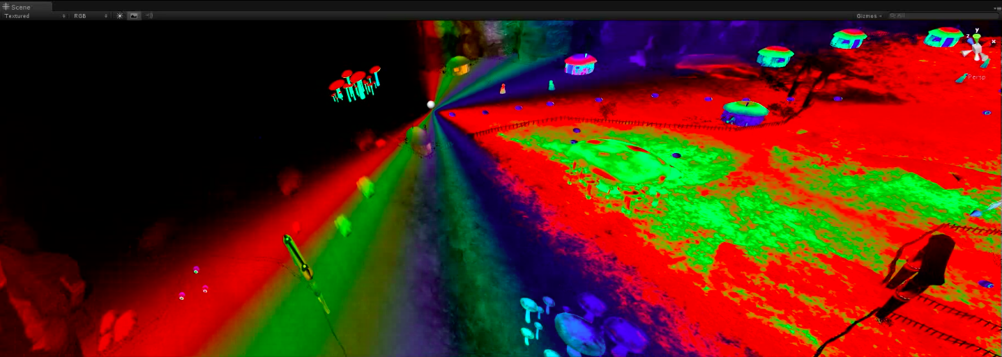
Time-Resolved Imaging &
Relativistic Rendering
We are not the first to do relativistic rendering…
OpenRelativity [Kortemeyer et al. 2013]
A Slower Speed of Light
Notes:
El redner relativista se ha utilizado incluso en juegos, como A Slower Speed of Light, desarrollado por el MIT Game Lab.
Destinado principalmente a que los estudiatnes aprendan los conceptos de la relatividad especial.

Slide 19
Time-Resolved Imaging &
Relativistic Rendering
We are not the first to do relativistic rendering…
Limitations of previous methods:
(1) do not deal with non-constant irradiance
Notes:
Sin embargo, ninguno de estos metodos sirve para nuestro contexto de time-resolved imaging.
La mayor limitación que tienen es que no son capaces de manejar irradiancia no constante.
Qué quiere decir esto?

Slide 20
Time-Resolved Imaging &
Relativistic Rendering
We are not the first to do relativistic rendering…
Limitations of previous methods:
(1) do not deal with non-constant irradiance
Notes:
Esto los invalida para ser usados en nuestro contexto

Slide 21
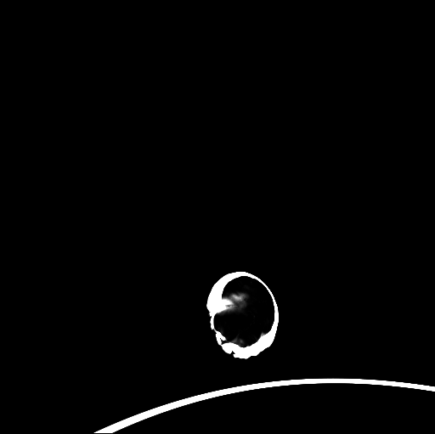
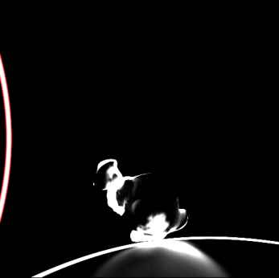
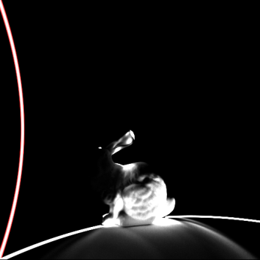
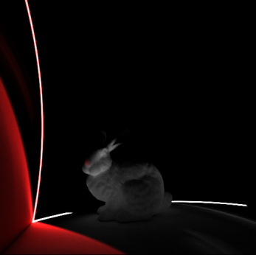
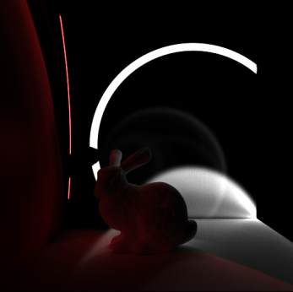
Time-Resolved Imaging &
Relativistic Rendering
Us (Time-resolved)
Previous Work
Time
Notes:
En el trabajo previo, la iluminación, en cada instante de tiempo, es constante, no varía con el tiempo.
Sin embargo, en nuestro caso, en cada instante de tiempo la iluminación es distinta.

Slide 22
Time-Resolved Imaging &
Relativistic Rendering
Real Captured Data [Velten et al. SIGGRAPH 2013]
Synthetic Data [Jarabo et al. SIGGRAPH ASIA 2014]

Slide 23
Time-Resolved Imaging &
Relativistic Rendering
We are not the first to do relativistic rendering…
Limitations of previous methods:
(1) do not deal with non-constant irradiance

Slide 24
Time-Resolved Imaging &
Relativistic Rendering
We are not the first to do relativistic rendering…
Limitations of previous methods:
(1) do not deal with non-constant irradiance
(2) do not consider camera transformations
Notes:
Y, además, no consideran la rotación de la cámara (o de la escena).
Ambas limitaciones las abordaremos en este trabajo.

Slide 25
Time-Resolved Imaging &
Relativistic Rendering
We are not the first to do relativistic rendering…
Limitations of previous methods:
(1) do not deal with non-constant irradiance
(2) do not consider camera transformations
(3) do not handle relativistic rotation
Notes:
Y, además, no consideran la rotación de la cámara (o de la escena).
Ambas limitaciones las abordaremos en este trabajo.

Slide 26
Rendering Relativistic Effects

Slide 27
Rendering Relativistic Effects
Increasing velocity

Slide 28
Rendering Relativistic Effects
Radiance in world frame
Radiance in camera frame
Notes:
Éstos son los cuatro fenómenos que hay que tener en cuenta.
Todos ellos existen en la mecánica clásica, pero a velocidades relativistas se ven modificados por la contracción de Lorentz.
TODO ESTO EXISTE EN LA MECÁNICA CLÁSICA PERO A VELOCIDADES RELATIVISTAS SE VEN MODIFICADOS POR LA CONTRACCIÓN DE LORENTZ

Slide 29
Rendering Relativistic Effects
Light aberration
Doppler effect
Searchlight effect
Time dilation
Camera deformation
Five main phenomena:
Geometry deformation
Previous Work
Color shift
Change in brightness
Notes:
Éstos son los cuatro fenómenos que hay que tener en cuenta.
Todos ellos existen en la mecánica clásica, pero a velocidades relativistas se ven modificados por la contracción de Lorentz.
TODO ESTO EXISTE EN LA MECÁNICA CLÁSICA PERO A VELOCIDADES RELATIVISTAS SE VEN MODIFICADOS POR LA CONTRACCIÓN DE LORENTZ

Slide 30
Rendering Relativistic Effects
Light aberration
Doppler effect
Searchlight effect
Time dilation
Camera deformation
Five main phenomena:
Geometry deformation
Previous Work
Notes:
Éstos son los cuatro fenómenos que hay que tener en cuenta.
Todos ellos existen en la mecánica clásica, pero a velocidades relativistas se ven modificados por la contracción de Lorentz.
TODO ESTO EXISTE EN LA MECÁNICA CLÁSICA PERO A VELOCIDADES RELATIVISTAS SE VEN MODIFICADOS POR LA CONTRACCIÓN DE LORENTZ

Slide 31
Rendering Relativistic Effects
Light aberration
Doppler effect
Searchlight effect
Time dilation
Camera deformation
Five main phenomena:
Increase Frame Rate
Non-Constant Rad.
Integration
Time-Resolved
Notes:
Éstos son los cuatro fenómenos que hay que tener en cuenta.
Todos ellos existen en la mecánica clásica, pero a velocidades relativistas se ven modificados por la contracción de Lorentz.
TODO ESTO EXISTE EN LA MECÁNICA CLÁSICA PERO A VELOCIDADES RELATIVISTAS SE VEN MODIFICADOS POR LA CONTRACCIÓN DE LORENTZ

Slide 32
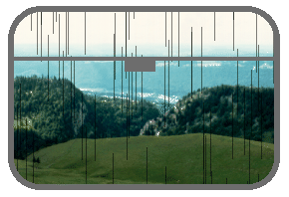
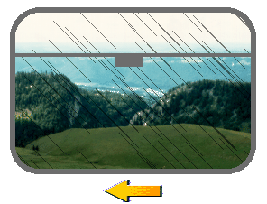
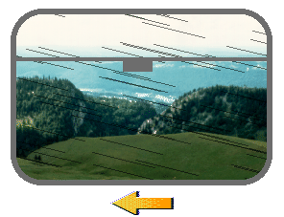
Relativistic Effects – Light Aberration
0 mph
38 mph
155 mph
http://www.fourmilab.ch/cship/aberration.html
Relativistic light aberration
Notes:
Aberration is a phenomenon that can also be observed at non-relativistic speeds. An easy example is how we see rain drops when we are traveling on a speeding train. When the train is not moving, raindrops fall vertically, but, as the train speeds up, raindrop trajectories move from vertical to almost horizontal if the train is fast enough.
This same phenomenon takes place with light, what is called the classical aberration of light, but is unnoticeable in everyday life. It is observable, though, at astronomical distances, for example when trying to position stars.
This serves as an intuitive idea. Here, however, we deal with _relativistic_ light aberration. Y es distinta debido a la contracción de Lorentz.

Slide 33
Relativistic Effects – Light Aberration
0 mph
38 mph
155 mph
http://www.fourmilab.ch/cship/aberration.html
Classical light aberration
(relevant at astronomical distances)
Relativistic light aberration
Notes:
Aberration is a phenomenon that can also be observed at non-relativistic speeds. An easy example is how we see rain drops when we are traveling on a speeding train. When the train is not moving, raindrops fall vertically, but, as the train speeds up, raindrop trajectories move from vertical to almost horizontal if the train is fast enough.
This same phenomenon takes place with light, what is called the classical aberration of light, but is unnoticeable in everyday life. It is observable, though, at astronomical distances, for example when trying to position stars.
This serves as an intuitive idea. Here, however, we deal with _relativistic_ light aberration. Y es distinta debido a la contracción de Lorentz.

Slide 34
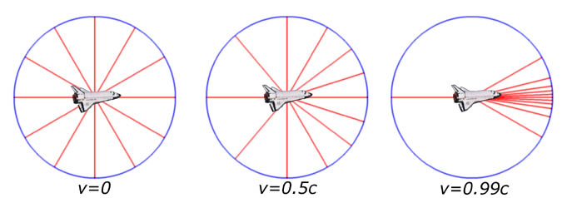
Relativistic Effects – Light Aberration
$$\left(θ,φ\right)$$
 angle of ray wrt. direction of motion
http://math.ucr.edu/home/baez/physics/Relativity/SR/Spaceship/spaceship.html
In camera frame
In world frame
Notes:
As a result of it light rays appear curved, and more curved the more velocity.
The direction of each light ray, given by phi and theta, is deformed according to the following equation, which can be derived from the classical aberration of light via the Lorentz transform.
This beta here represents the velocity of the camera, in particular it is the quotient between it and the speed of light.
TODO - NEEDS TEXT FOR VELOCITIES BELOW IMAGES. ADD BETA AS AN EQUATION.
670 nm
QUITAR LA ECUACIÓN CUANDO SALEN LOS RESULTADOS

Slide 35
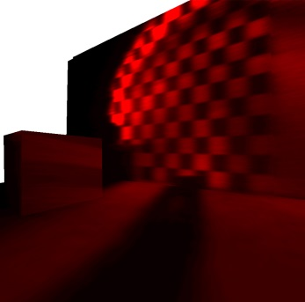
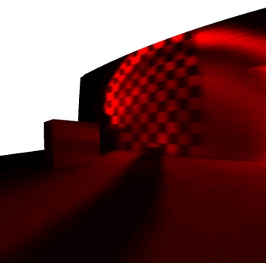
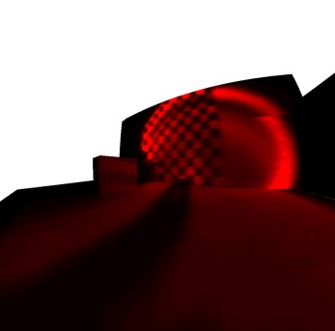
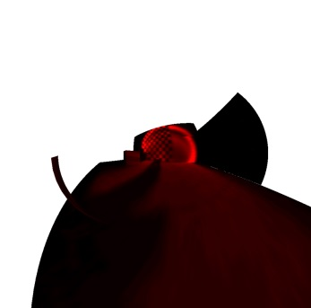
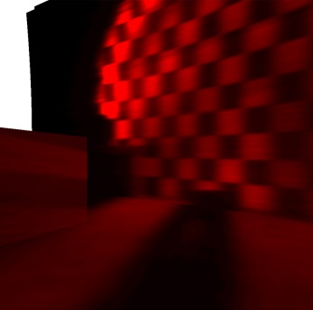
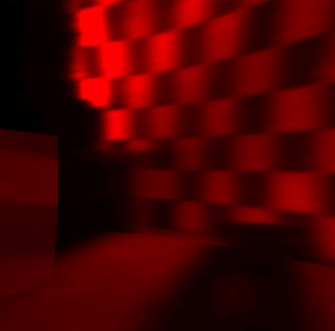
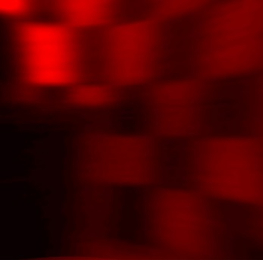
Relativistic Effects – Light Aberration
Static
β = 0
β = 0.3
β = 0.6
β = 0.9
β = 0.99
Camera approaching the scene
Camera moving away from the scene
Notes:
As a result of it light rays appear curved, and more curved the more velocity.
The direction of each light ray, given by phi and theta, is deformed according to the following equation, which can be derived from the classical aberration of light via the Lorentz transform.
This beta here represents the velocity of the camera, in particular it is the quotient between it and the speed of light.
TODO - NEEDS TEXT FOR VELOCITIES BELOW IMAGES. ADD BETA AS AN EQUATION.
670 nm

Slide 36
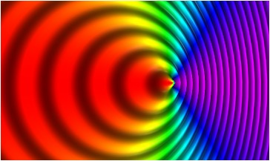
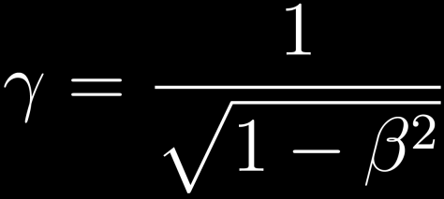
Relativistic Effects – Doppler Effect
Source moving to the right with velocity 0.7c.
Source: Relativistic Doppler Effect. Wikipedia.
Doppler factor
Notes:
Effectively, the doppler effect is a shift in the observed frequency of light, and as such, a shift in wavelength and thus in color.
It is the phenomenon by which a source moving at a relativistic speed and emitting light (or sound) with a certain frequency is observed to have a different frequency by an observer at rest.
The Doppler effect is better known in science (and pop culture) for sound. As many of you know, it is not a phenomenon restricted to relativistic velocities.
http://3.bp.blogspot.com/_Q1Usu19httQ/SNA4AmrKeXI/AAAAAAAAD0g/B-wI2g-u2sc/s1600/sheldon+doppler+effect.JPG // http://fisicayeluniverso.blogspot.com.es/2010_05_01_archive.html

Slide 37
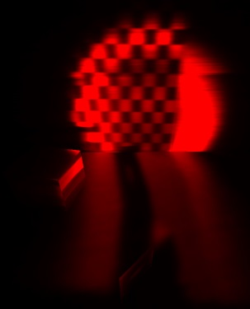
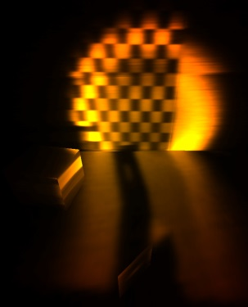
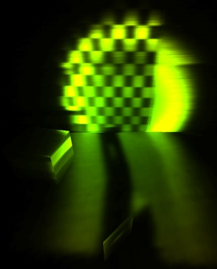
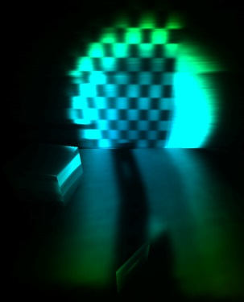
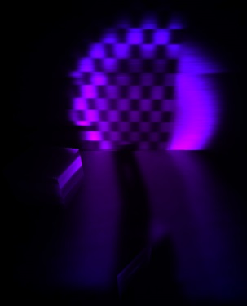
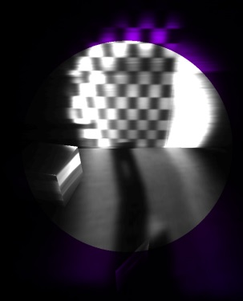
Relativistic Effects – Doppler Effect
β = 0
β = 0.15
β = 0.25
β = 0.35
β = 0.50
β = 0.55
Camera approaching the scene
UV
Doppler factor

Slide 38
Rendering Relativistic Effects
Light aberration
Doppler effect
Searchlight effect
Time dilation
Camera deformation
Five main phenomena:
Geometry deformation
Previous Work
Color shift
Notes:
Éstos son los cuatro fenómenos que hay que tener en cuenta.
Todos ellos existen en la mecánica clásica, pero a velocidades relativistas se ven modificados por la contracción de Lorentz.
TODO ESTO EXISTE EN LA MECÁNICA CLÁSICA PERO A VELOCIDADES RELATIVISTAS SE VEN MODIFICADOS POR LA CONTRACCIÓN DE LORENTZ

Slide 39
Relativistic Effects – Doppler Effect
Static
β = 0
β = 0.15
β = 0.25
β = 0.35
β = 0.50
β = 0.55
Camera approaching the scene
UV

Slide 40
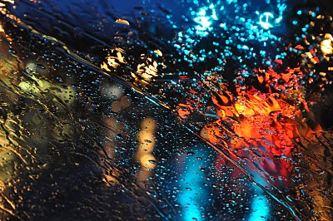
Relativistic Effects – Searchlight Effect
Radiance in camera frame
Radiance in world frame
Notes:
Vermontphotography.blogspot.com

Slide 41
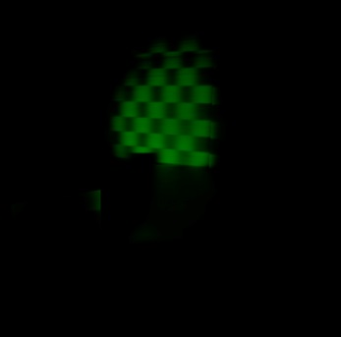
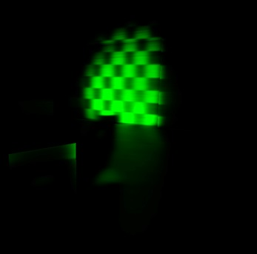
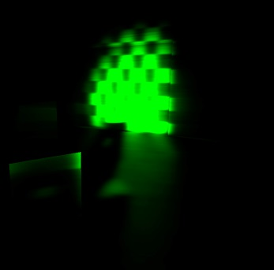
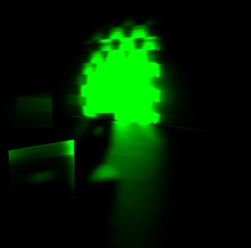
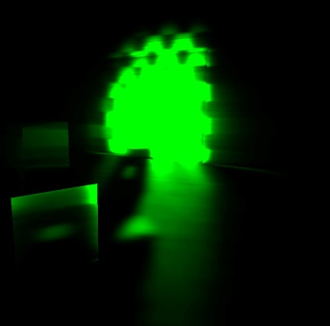
Relativistic Effects – Searchlight Effect
β = 0
β = 0.2
β = 0.3
β = 0.4
β = 0.5
Camera approaching the scene
Radiance in camera frame
Radiance in world frame
Notes:
508 nm
toenmap

Slide 42
Rendering Relativistic Effects
Light aberration
Doppler effect
Searchlight effect
Time dilation
Camera deformation
Five main phenomena:
Geometry deformation
Previous Work
Color shift
Change in brightness
Notes:
Éstos son los cuatro fenómenos que hay que tener en cuenta.
Todos ellos existen en la mecánica clásica, pero a velocidades relativistas se ven modificados por la contracción de Lorentz.
TODO ESTO EXISTE EN LA MECÁNICA CLÁSICA PERO A VELOCIDADES RELATIVISTAS SE VEN MODIFICADOS POR LA CONTRACCIÓN DE LORENTZ

Slide 43
Relativistic Effects – Searchlight Effect
Static
β = 0
β = 0.2
β = 0.3
β = 0.4
β = 0.5
Camera approaching the scene
Notes:
508 nm
toenmap

Slide 44
Rendering Relativistic Effects
Light aberration
Doppler effect
Searchlight effect
Time dilation
Camera deformation
Five main phenomena:
Geometry deformation
Previous Work
Color shift
Change in brightness
Notes:
Éstos son los cuatro fenómenos que hay que tener en cuenta.
Todos ellos existen en la mecánica clásica, pero a velocidades relativistas se ven modificados por la contracción de Lorentz.
TODO ESTO EXISTE EN LA MECÁNICA CLÁSICA PERO A VELOCIDADES RELATIVISTAS SE VEN MODIFICADOS POR LA CONTRACCIÓN DE LORENTZ

Slide 45
Rendering Relativistic Effects
Light aberration
Doppler effect
Searchlight effect
Time dilation
Camera deformation
Five main phenomena:
Time-Resolved
Notes:
Éstos son los cuatro fenómenos que hay que tener en cuenta.
Todos ellos existen en la mecánica clásica, pero a velocidades relativistas se ven modificados por la contracción de Lorentz.
TODO ESTO EXISTE EN LA MECÁNICA CLÁSICA PERO A VELOCIDADES RELATIVISTAS SE VEN MODIFICADOS POR LA CONTRACCIÓN DE LORENTZ

Slide 46
Relativistic Effects – Time Dilation
l’
l
$$l^{′}=\frac{1}{γ}l$$
Lorentz
contraction
v = βc
Time
dilation
$${Δt}^{′}=γΔt$$

Slide 47
Relativistic Effects – Time Dilation

Slide 48
Relativistic Effects – Time Dilation
t₁ = t₀ + d/c
t₀
d
β = 0

Slide 49
Relativistic Effects – Time Dilation
Lorentz
contraction
t₁ = t₀ + d/c
t₀
d

Slide 50
Relativistic Effects – Time Dilation
Lorentz
contraction
t'₁ = γt₀ + d/(γ c)
t₀
d

Slide 51
Rendering Relativistic Effects
Light aberration
Doppler effect
Searchlight effect
Time dilation
Camera deformation
Five main phenomena:
Increase Frame Rate
Non-Constant Rad.
Integration
Time-Resolved
Notes:
Éstos son los cuatro fenómenos que hay que tener en cuenta.
Todos ellos existen en la mecánica clásica, pero a velocidades relativistas se ven modificados por la contracción de Lorentz.
TODO ESTO EXISTE EN LA MECÁNICA CLÁSICA PERO A VELOCIDADES RELATIVISTAS SE VEN MODIFICADOS POR LA CONTRACCIÓN DE LORENTZ

Slide 52
Rendering Relativistic Effects
Notes:
Éstos son los cuatro fenómenos que hay que tener en cuenta.
Todos ellos existen en la mecánica clásica, pero a velocidades relativistas se ven modificados por la contracción de Lorentz.
TODO ESTO EXISTE EN LA MECÁNICA CLÁSICA PERO A VELOCIDADES RELATIVISTAS SE VEN MODIFICADOS POR LA CONTRACCIÓN DE LORENTZ

Slide 53
Rendering Relativistic Effects

Slide 54
Rendering Relativistic Effects

Slide 55
Rendering Relativistic Effects
Light aberration
Doppler effect
Searchlight effect
Time dilation
Camera deformation
Five main phenomena:
Previous Work
Time-Resolved
Notes:
Éstos son los cuatro fenómenos que hay que tener en cuenta.
Todos ellos existen en la mecánica clásica, pero a velocidades relativistas se ven modificados por la contracción de Lorentz.
TODO ESTO EXISTE EN LA MECÁNICA CLÁSICA PERO A VELOCIDADES RELATIVISTAS SE VEN MODIFICADOS POR LA CONTRACCIÓN DE LORENTZ

Slide 56
Relativistic Effects – Camera deformation
Old camera model:

Slide 57
Relativistic Effects – Camera deformation
Old camera model:
Incoming Light
0D Camera

Slide 58
Relativistic Effects – Camera deformation
Pinhole camera model:
FOV α/2
Incoming Light
Sensor
d
Pinhole
Aperture

Slide 59
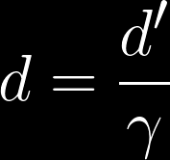
Relativistic Effects – Camera deformation
v = βc
Lorentz
contraction
FOV α/2
Incoming Light
Sensor
d
Pinhole
Aperture

Slide 60
Relativistic Effects – Camera deformation
v = βc
Lorentz
contraction
FOV α’/2
Incoming Light
Sensor
d’
Pinhole
Aperture

Slide 61
Relativistic Effects – Camera deformation
FOV α’/2
Incoming Light
Sensor
d’
Pinhole
Aperture

Slide 62
Relativistic Effects – Camera deformation
Without With
β = 0.35

Slide 63
Relativistic Effects – Camera deformation
Without With
β = 0.50

Slide 64
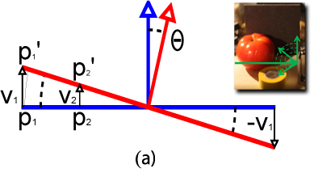
Relativistic Effects – Rotation
No commonly accepted theory for relativistic rotation
β = 0
β = 0.4
β = 0.8
β = 0.99
Notes:
NOS DIMOS CUENTA DE QUE NO HAY…
QUERÍAMOS UNA FREE MOVING CAMERA
508 nm
toenmap

Slide 65
Rendering Relativistic Effects
Light aberration
Doppler effect
Searchlight effect
Time dilation
Camera deformation
Five main phenomena:
Notes:
Éstos son los cuatro fenómenos que hay que tener en cuenta.
Todos ellos existen en la mecánica clásica, pero a velocidades relativistas se ven modificados por la contracción de Lorentz.
TODO ESTO EXISTE EN LA MECÁNICA CLÁSICA PERO A VELOCIDADES RELATIVISTAS SE VEN MODIFICADOS POR LA CONTRACCIÓN DE LORENTZ

Slide 66
Relativistic Effects – All together…
Notes:
STANDALONE APP., REAL TIME,

Slide 67
Relativistic Effects – All together…
Notes:
STANDALONE APP., REAL TIME,

Slide 68
Relativistic Effects – All together…
Without Camera Deformation
With Camera Deformation
Notes:
508 nm
toenmap

Slide 69
Relativistic Effects – All together…
Without Camera Deformation
With Camera Deformation
Notes:
508 nm
toenmap

Slide 70
Rendering Relativistic Effects
Relativistic Acceleration
Relativistic Rotation
More than just linear non-accelerated motion…
Notes:
Éstos son los cuatro fenómenos que hay que tener en cuenta.
Todos ellos existen en la mecánica clásica, pero a velocidades relativistas se ven modificados por la contracción de Lorentz.
TODO ESTO EXISTE EN LA MECÁNICA CLÁSICA PERO A VELOCIDADES RELATIVISTAS SE VEN MODIFICADOS POR LA CONTRACCIÓN DE LORENTZ

Slide 71
Relativistic Acceleration
time
space
Notes:
NOS DIMOS CUENTA DE QUE NO HAY…
QUERÍAMOS UNA FREE MOVING CAMERA
508 nm
toenmap

Slide 72
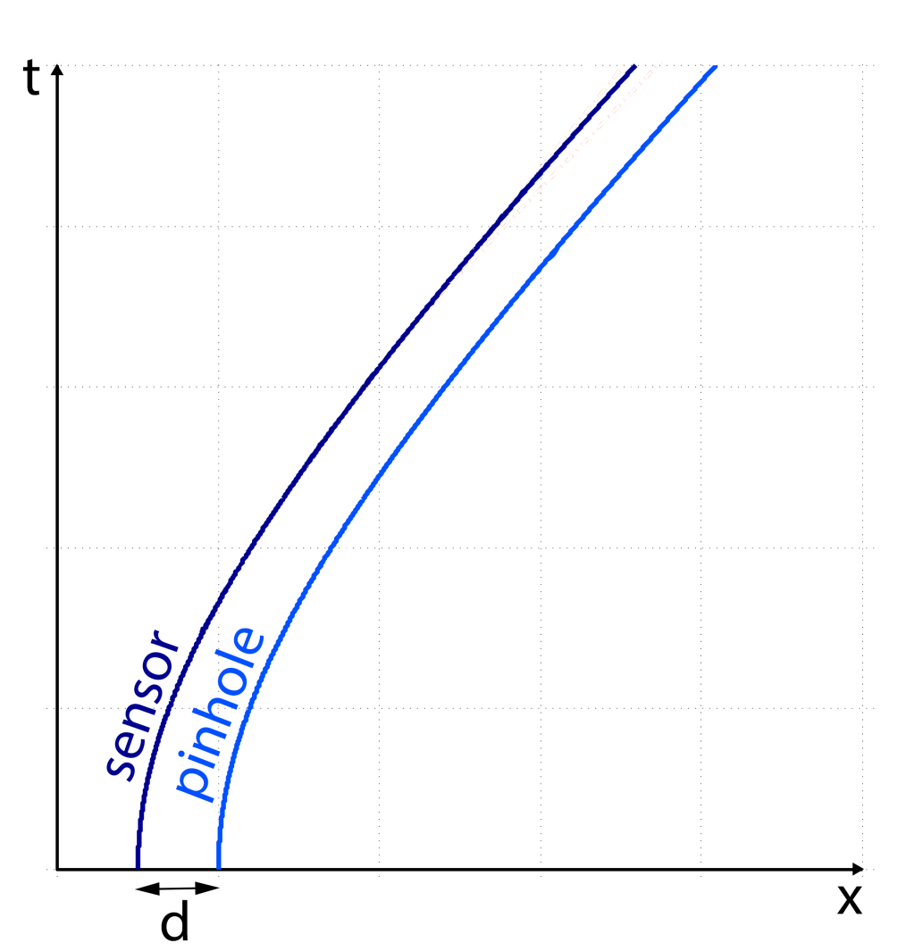
Relativistic Acceleration
e1
time
space
Notes:
NOS DIMOS CUENTA DE QUE NO HAY…
QUERÍAMOS UNA FREE MOVING CAMERA
508 nm
toenmap

Slide 73
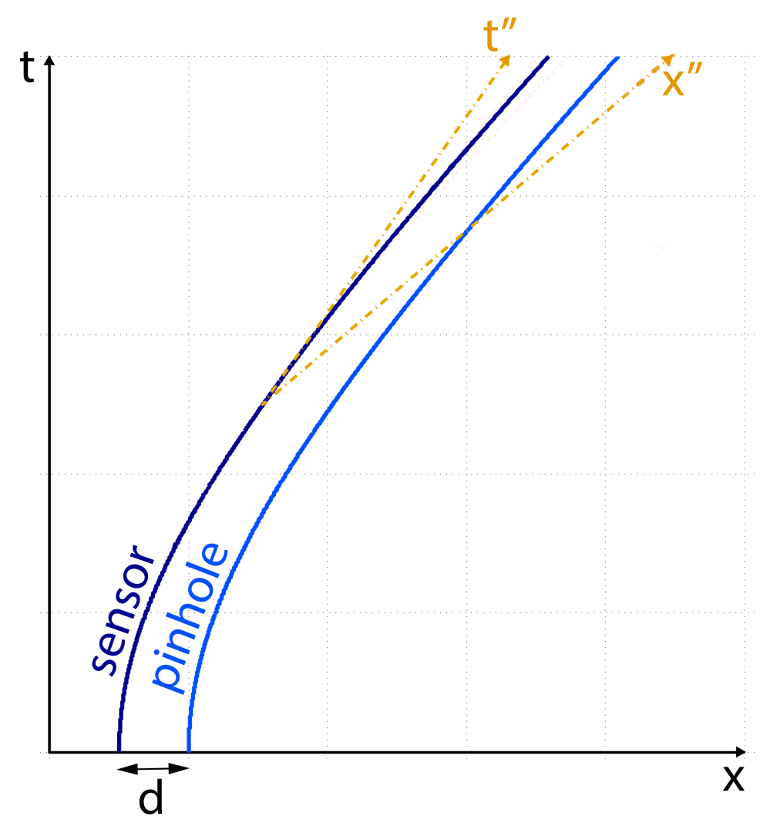
Relativistic Acceleration
e1
time
space
Notes:
NOS DIMOS CUENTA DE QUE NO HAY…
QUERÍAMOS UNA FREE MOVING CAMERA
508 nm
toenmap

Slide 74
Relativistic Acceleration
e2
e1
time
space
Notes:
NOS DIMOS CUENTA DE QUE NO HAY…
QUERÍAMOS UNA FREE MOVING CAMERA
508 nm
toenmap

Slide 75
Relativistic Acceleration
Notes:
NOS DIMOS CUENTA DE QUE NO HAY…
QUERÍAMOS UNA FREE MOVING CAMERA
508 nm
toenmap

Slide 76
Relativistic Effects – Camera deformation
FOV α’/2
Incoming Light
Sensor
d’
Pinhole
Aperture

Slide 77
Relativistic Acceleration
Constant
Speed
Acceleration
β = 0.6
Notes:
NOS DIMOS CUENTA DE QUE NO HAY…
QUERÍAMOS UNA FREE MOVING CAMERA
508 nm
toenmap

Slide 78
Relativistic Acceleration
Constant
Speed
Acceleration
β = 0.9
Notes:
NOS DIMOS CUENTA DE QUE NO HAY…
QUERÍAMOS UNA FREE MOVING CAMERA
508 nm
toenmap

Slide 79
Relativistic Acceleration
Constant Speed
Acceleration
Notes:
NOS DIMOS CUENTA DE QUE NO HAY…
QUERÍAMOS UNA FREE MOVING CAMERA
508 nm
toenmap

Slide 80
Rendering Relativistic Effects
Relativistic Acceleration
Relativistic Rotation
More than just linear non-accelerated motion…
Notes:
Éstos son los cuatro fenómenos que hay que tener en cuenta.
Todos ellos existen en la mecánica clásica, pero a velocidades relativistas se ven modificados por la contracción de Lorentz.
TODO ESTO EXISTE EN LA MECÁNICA CLÁSICA PERO A VELOCIDADES RELATIVISTAS SE VEN MODIFICADOS POR LA CONTRACCIÓN DE LORENTZ

Slide 81
Relativistic Rotation
No commonly accepted theory for relativistic rotation
Pinhole
Aperture
θ ≈ 0º
β0
β1
dx2
dx0
dx1
Sensor
β2
Notes:
NOS DIMOS CUENTA DE QUE NO HAY…
QUERÍAMOS UNA FREE MOVING CAMERA
508 nm
toenmap

Slide 82
Relativistic Rotation
β = 0.2
β = 0.4
β = 0.8
β = 0.99
Notes:
NOS DIMOS CUENTA DE QUE NO HAY…
QUERÍAMOS UNA FREE MOVING CAMERA
508 nm
toenmap

Slide 83
Relativistic Rotation
θ ≈ 0º
β0
dx2
dx0
Sensor
β2
Notes:
NOS DIMOS CUENTA DE QUE NO HAY…
QUERÍAMOS UNA FREE MOVING CAMERA
508 nm
toenmap

Slide 84
Relativistic Rotation
Notes:
NOS DIMOS CUENTA DE QUE NO HAY…
QUERÍAMOS UNA FREE MOVING CAMERA
508 nm
toenmap

Slide 85
Relativistic Effects – Rotation
Notes:
NOS DIMOS CUENTA DE QUE NO HAY…
QUERÍAMOS UNA FREE MOVING CAMERA
508 nm
toenmap

Slide 86
Relativistic Effects – Rotation
Notes:
NOS DIMOS CUENTA DE QUE NO HAY…
QUERÍAMOS UNA FREE MOVING CAMERA
508 nm
toenmap

Slide 87
Motivation and Contribution
Time-Resolved Data
Rendering Relativistic Effects
Implementation (nitty-gritty) Details
Concluding Remarks

Slide 88
Motivation and Contribution
Time-Resolved Data
Rendering Relativistic Effects
Implementation (nitty-gritty) Details
Concluding Remarks

Slide 89
Conclusion & Future Work
Relativistic rendering framework of time-resolved data:
non-constant time-resolved radiance
acceleration and rotation for visualization
pinhole camera model with camera deformation
Future Work:
General relativity -> Gravitational Forces
More sophisticated camera models
Lift Lambertian surface assumption
Notes:
508 nm
toenmap

Slide 90
Relativistic Effects for Time-Resolved Light Transport
THANKS!
Adrian Jarabo¹ Belen Masia^{1,2,3} Andreas Velten⁴
Christopher Barsi² Ramesh Raskar² Diego Gutierrez¹
¹Universidad de Zaragoza ²MIT Media Lab ³I3A ⁴Morgridge Institute for Research

Slide 92
Implementation Details
Standalone app., real-time, OpenGL
x-y-t data => 3D texture in GPU in world time
Light aberration => geometry needs to be re-tessellated
Doppler effect => wavelength-to-RGB 1D texture
Searchlight effect => pre-integrate (in time) irradiance values & anisotropic mipmapping to later access them
Notes:
508 nm
toenmap

